Slide 1
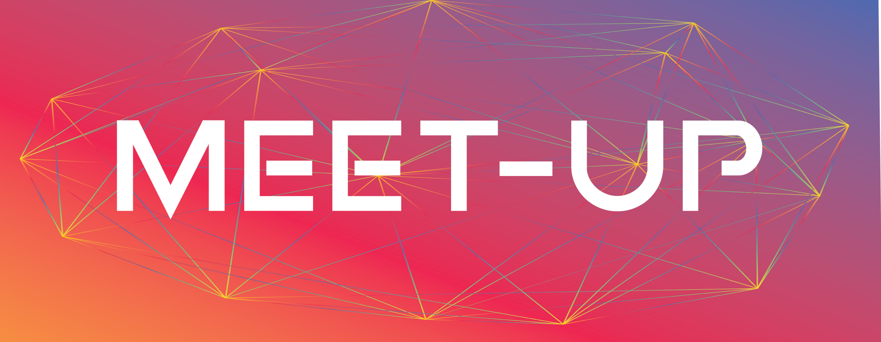
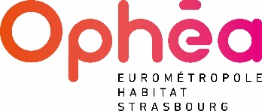
Digital Tour 2002: b.a.-ba du Digital

Slide 2
Agenda
Le web 3.0 ! Qu’est-ce que c’est ?
Les metaverses
Les NFT
Q&A !

Slide 3
Le Web 3.0 : un peu d’histoire
1990 : web 1.0
2003 : web 2.0
2010 : : web 3.0
WEB STATIQUE
Des pages statiques
Aucunes (ou peu) d’interaction
Consommation de contenu
WEB PARTICIPATIF
L’utilisateur passe du statut de consommateur a producteur
Apparition de Facebook, Youtube, Instagram …
WEB SEMANTIQUE
Intelligence Artificielle
Sémantique
Blockchain
plus nécessaire d’avoir des compétences techniques pour mettre du contenu en ligne
l’ultra dépendance par rapport à un très faible nombre de plateformes
Notes:
WEB 1.0 :
Il est constitué de pages statiques ne permettant aucunes interactions avec le consommateur
Le Web 1.0. permettait de consommer du contenu, mais ne laissait pas la possibilité d’en créer, d’en publier, et d’avoir des interactions en ligne autour de ce contenu.
WEB 2.0 :
La nouveauté principale, c’est de faire passer les internautes du statut de spectateurs au statut d’acteurs des pages web qu’ils consultent. Cela correspond a l'apparition des plateformes telle que : * Youtube * instagram * Facebook * Twitter L’énorme avantage (ou inconvenient en fonction de son point de vue ;-) ) avec le Web 2.0, et que toutes ces plateformes nous offrent, c’est qu’il n’est plus nécessaire d’avoir des compétences techniques pour mettre du contenu en ligne.
Le principal problème, avec le Web 2.0., c’est l’ultra dépendance du marché par rapport à un très faible nombre de plateformes. Aujourd’hui, l’immense majorité du contenu est diffusé et consommé sur un nombre très limité de plateformes centralisées Face à tous ces inconvénients, il semble que le Web 3.0. puisse apporter un début de réponse mais gardons à l’esprit que cette nouvelle version du Web 3.0 en est encore à ses balbutiements
WEB 3.0 :
* de l'intelligence artificielle : permettrait de fournir des données plus pertinentes, et surtout plus rapidement, aux utilisateurs. Elle ouvrirait aussi la voie aux assistants virtuels
* du Web Sémantique : permettrait de catégoriser et de stocker des informations pouvant enseigner à un système la signification de différents types de données. Un site web pourrait alors interpréter des mots saisis par ses utilisateurs, de manière à créer et partager des contenus ultra pertinents
* de la blockchain (je vous invite a revoir la vidéo du Digital Tour 2021 a ce sujet) : permettrait de créer et d’authentifier des contenus, de manière à les rendre uniques et à les certifier
Le Web 3.0 utilise la technologie blockchain pour créer une véritable décentralisation. Ce sera la première étape appropriée vers le metaverse. Un metaverse équitable, avec la propriété des données numériques via les NFT, n’est possible que sur le Web 3.0.
Les bénéfices :
* Plus de vie privée : Les données personnelles vous appartiendront et ne seront détenues par personne d’autre
* Plus de sécurité : Cela sera rendu possible grâce à la technologie blockchain et à sa nature décentralisée
* Décentralisation : Le Web 3.0 n’encouragera pas les réseaux centralisés
* Propriété de la donnée : Vous n’aurez pas besoin de donner vos données aux grandes entreprises à chaque tournant. Au lieu de cela, vous le posséderez pour vous-même. Les utilisateurs du web 3.0 pourront vendre leurs données et en tirer profit s’ils le souhaitent, ou les garder privées.
* Ubiquité : Nous pouvons accéder aux mêmes informations et données à partir de plusieurs applications sans avoir besoin d’un appareil spécifique
* Interopérabilité : Les développeurs trouveront de plus en plus facile de créer de nouvelles applications, qui fonctionneront sur tous les appareils intelligents, des téléviseurs aux ordinateurs portables en passant par les téléphones et même ___les villes intelligentes___ (je vous invites a vous inscrire au RDV de philippe Zoller sur ce sujet)
* Pas d'interruption : Les systèmes distribués sont moins susceptibles de faire face à des pannes de service parce qu’il n’y a pas d’autorité centrale
* Web Sémantique : permet de partager des données entre une multitude de plateformes, de systèmes et de communautés. Il servira de pont pour différents formats de données, ce qui améliorera la connexion.
* Blockchain sans permissions : Tout le monde peut s’inscrire et contribuer

Slide 4
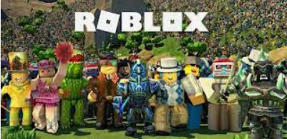
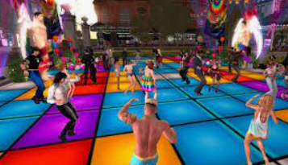
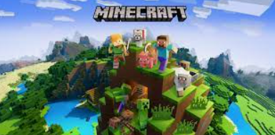
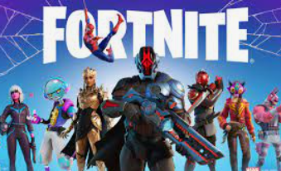
Les Metaverses
Il s'agit d'un monde immersif virtuel dans lequel les gens peuvent interagir entre eux et retrouver des éléments du monde réel.
Notes:
Roblox, MineCraft, Fortnite sont considérées comme des métaverses c'est pour cela que l'on parle DES métaverses et pas DU métaverse
Le premier Métavers grand public fut Second Life qui était un jeu dans un monde virtuel dans lequel on pouvait évoluer en toute liberté après avoir créé un avatar.

Slide 5
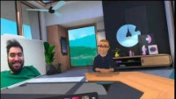
Les Metaverses
Notes:
Exemple d’un podcast fait dans le metaverse

Slide 6
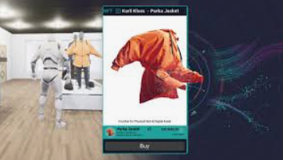
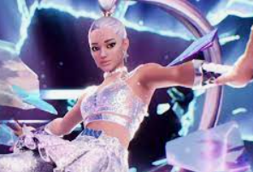
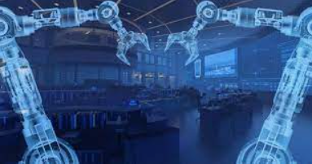
Les Metaverses
Le principal objectif de cette révolution technologique est donc de rendre les expériences virtuelles plus immersives, tout en restant en lien avec le réel.
Notes:
les utilisateurs pourront faire virtuellement les boutiques en achetant des (vrais) vêtements avec du véritable argent pour habiller leur avatar ou les récupérer dans le monde réel.
assister à un concert (virtuel) donné par un artiste (réel) (comme dans le jeu Fortnite pendant le confinement) (Travis Scott avait réuni près de 28 millions de joueurs pour un concert numérique via un avatar sur « Fortnite ».)
Une usine ou un entrepôt existeraient par exemple à la fois dans le monde virtuel et dans le monde réel. Virtuellement, l’entreprise pourrait optimiser leur fonctionnement et ensuite mettre en pratique dans la vraie vie, permettant ainsi d’éviter les goulots d’étranglement sur une chaîne de production, de prédire quand un équipement devra être remplacé ou encore de savoir à l’avance quand une étagère devra être réapprovisionnée

Slide 7
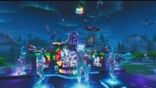
Les Metaverses
Notes:
Exemple d’un concert dans Fortnite

Slide 8
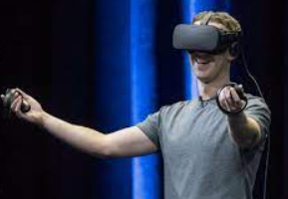
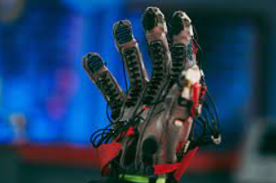
Les Metaverses
Dans sa version la plus aboutie, celle qui nécessitera un casque, le métavers sera un monde numérique immersif à 360 degrés. Vous aurez votre avatar, que vous pourrez concevoir, et vous posséderez des biens numériques, dont la propriété pourrait être enregistrée sur une blockchain. Certains vont jusqu’à imaginer que vous achèterez des terrains numériques et construirez des maisons virtuelles, dans lesquelles vous pourrez recevoir vos amis (ou du moins leurs avatars). D'autres imaginent une expérience plus fluide, sans habitat virtuel.
Notes:
Comme dans le film Ready Player One

Slide 9
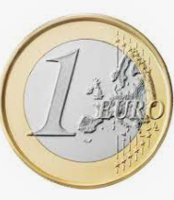
Les NFT
En anglais les "Non Fungible Token" ou en bon francais les jetons non fongible (ou jeton irremplaçable).
Fongible : 2 choses équivalentes et qui peuvent être échangées comme 1 euro par exemple
=
Notes:
C'est un actif numérique émis par la blockchain comme les bitcoins par exemple.
Les NFT sont toute fois bien différents des crypto-monnaies puisque non fongible veut dire que chaque jeton est unique et ne peux pas être reproduit au contraire des bitcoins qui sont fongibles car chaque bitcoins et égale et identique a un autre.
Exemple d'une chose fongible dans la réalité l'Euro : 1 euro et égale à 1 autre euro et peux être échangé.

Slide 10
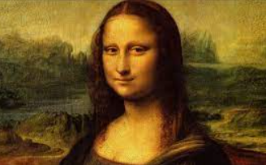
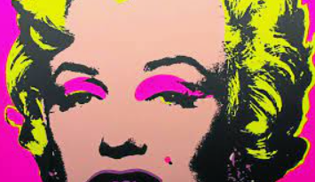
Les NFT
En anglais les "Non Fungible Token" ou en bon francais les jetons non fongible (ou jeton irremplaçable).
Non Fongible : 1 choses unique qui ne peut-être échangé avec une autre sans passer par un marché
!=
Notes:
C'est un actif numérique émis par la blockchain comme les bitcoins par exemple.
Les NFT sont toute fois bien différents des crypto-monnaies puisque non fongible veut dire que chaque jeton est unique et ne peux pas être reproduit au contraire des bitcoins qui sont fongibles car chaque bitcoins et égale et identique a un autre.
Exemple d'une chose fongible dans la réalité l'Euro : 1 euro et égale à 1 autre euro et peux être échangé.

Slide 11
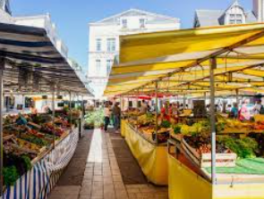
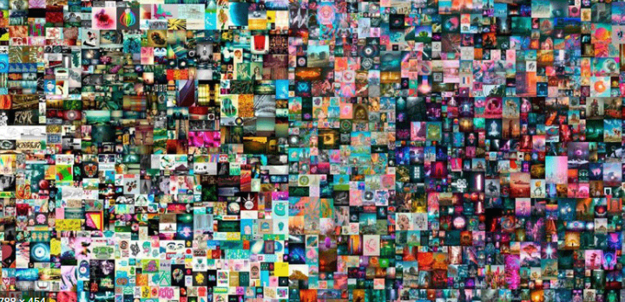
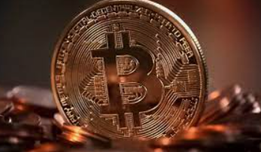
Les NFT
COMMENT CA MARCHE ?
On se rend sur une place de marché
On choisis un NFT
On paie (crypto-monnaie)
Notes:
Les NFT font partie de la blockchain Ethereum (principalement) et sont donc des jetons individuels contenant des informations supplémentaires. Ces informations supplémentaires sont la partie importante, qui leur permet de prendre la forme d’art, de musique, de vidéo (et ainsi de suite)
Parce qu’ils ont une valeur, ils peuvent être achetés et vendus comme d’autres types d’art – et, comme pour l’art physique, leur valeur est largement déterminée par le marché et la demande.
Cela ne signifie pas pour autant qu’il n’existe qu’une seule version numérique d’une œuvre d’art NFT disponible sur le marché. De la même manière que les tirages d’un original sont fabriqués, utilisés, achetés et vendus, les copies d’un NFT sont toujours des éléments valables de la blockchain, mais elles n’ont pas la même valeur que l’original.
des NFT dans des jeux vidéo, ce qui bouleverse le concept d’achat d’actifs dans les jeux. Jusqu’à présent, tout actif numérique acheté dans un jeu appartenait toujours à la société de jeu, les joueurs ne faisant que l’acheter temporairement pour l’utiliser dans le jeu.
Mais les NFTs signifient que la propriété des actifs a été transférée à l’acheteur réel, ce qui signifie qu’ils peuvent être achetés et vendus à travers la plate-forme de jeu avec une valeur supplémentaire appliquée en fonction de qui les a possédés au cours du processus

Slide 12
Les NFT
Tout le monde peut-il faire un NFT ?
Techniquement, oui, tout le monde peut vendre un NFT. Tout le monde peut créer une œuvre, la transformer en NFT sur la blockchain (selon un processus appelé “minage”) et la mettre en vente sur la place de marché de son choix.
Vous pouvez même attacher une commission au fichier, qui vous paiera chaque fois que quelqu’un achète l’œuvre – y compris les reventes.
Comme pour l’achat de NFT, vous devez disposer d’un portefeuille, qui doit être rempli de crypto-monnaies. Et c’est dans cette exigence d’argent initial que résident les complications.
Notes:
Techniquement, oui, tout le monde peut vendre un NFT. Tout le monde peut créer une œuvre, la transformer en NFT sur la blockchain (selon un processus appelé “minage”) et la mettre en vente sur la place de marché de son choix. Vous pouvez même attacher une commission au fichier, qui vous paiera chaque fois que quelqu’un achète l’œuvre – y compris les reventes. Comme pour l’achat de NFT, vous devez disposer d’un portefeuille, qui doit être rempli de crypto-monnaies. Et c’est dans cette exigence d’argent initial que résident les complications.

Slide 13
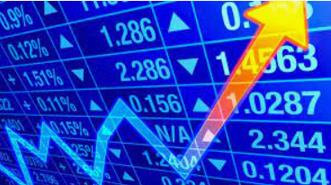
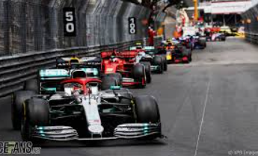
Les NFT
Pourquoi ont-ils de la valeur ?
Notes:
Comme pour tous les actifs, l’offre et la demande sont les principaux moteurs du marché en matière de prix. En raison de la rareté des NFT et de la forte demande des joueurs, des collectionneurs et des investisseurs, les gens sont souvent prêts à payer beaucoup d’argent pour les acquérir.
* un investisseur a déboursé 222 000 dollars pour acheter un segment d’un circuit numérique de Monaco dans le jeu F1 Delta Time et lui permet de recevoir 5 % de dividendes sur toutes les courses qui s’y déroulent, y compris les droits d’entrée

Slide 14
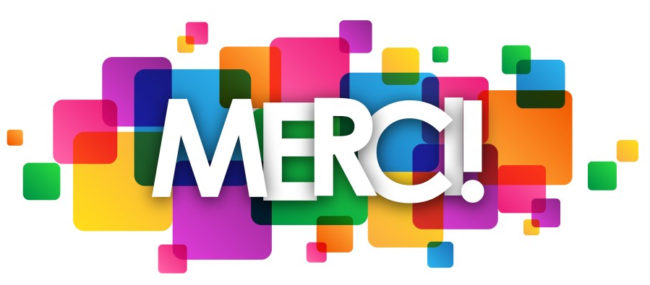
Merci de votre télé-participation !

